Slide 1
Pensemos Diferente
El 3er país más desigual del mundo
Participación de utilidades
Existe desde 1948
El Covid 19 empeoró todo
Trabajo Garantizado
Existe en varios países
Defendido por un premio Nobel

Slide 2
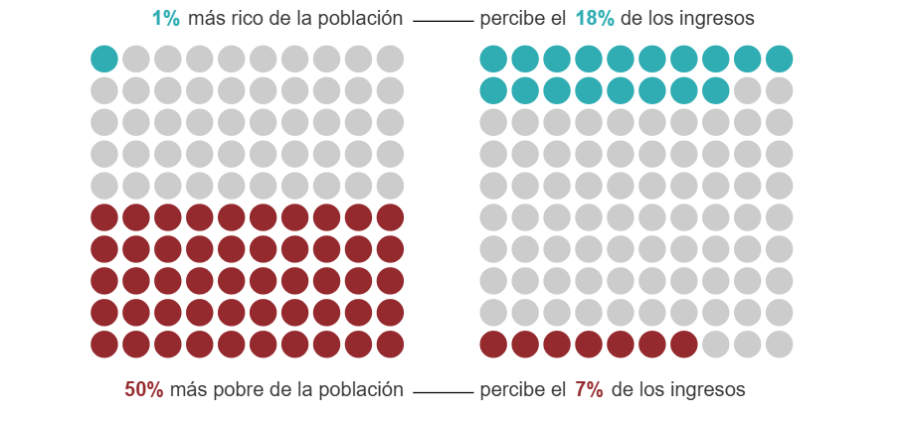
Distribución de los ingresos en Colombia
CEPAL (2021)
Notes:
Colombia se encuentra en primer lugar en niveles de desigualdad entre los piases de ingreso medio y altos de latino América, el 10% de la población más rica del país gana cuatro veces más que el 40% más pobre.

Slide 3
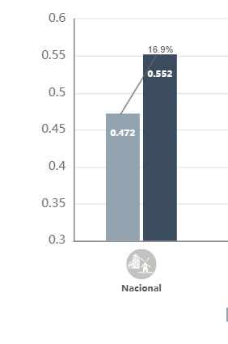
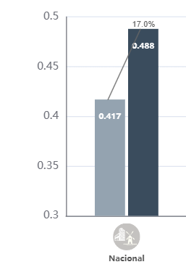
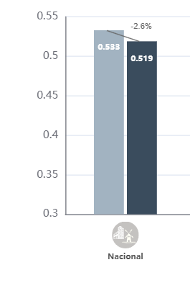
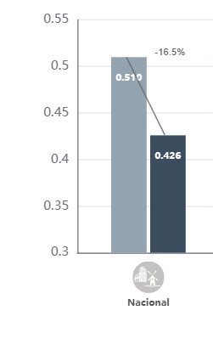

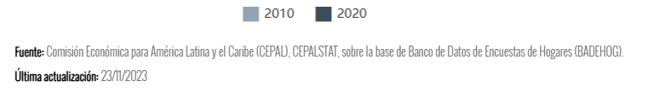
En los últimos años se ha empeorado la desigualdad
Colombia
Chile
Brasil
México
Notes:
El valor 0 es la mejor situación todos reciben por igual, El valor indica la peor situación una persona recibe todo el ingreso.
Colombia en 10 años empeoró en un 19% la desigualdad al subir de O.472 a 0.552, similar a Chile ( en los dos hubo estallido social)
Brasil y México mejoraron su situación disminuyendo la desigualdad

Slide 4
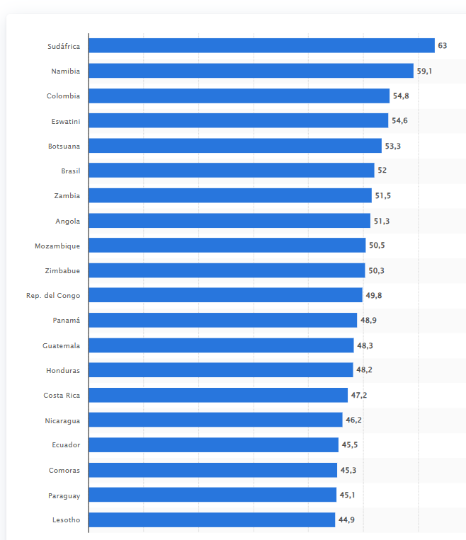
3ro peor del mundo
Los 20 países con la mayor desigualdad en la distribución de los ingresos 2023

Slide 5
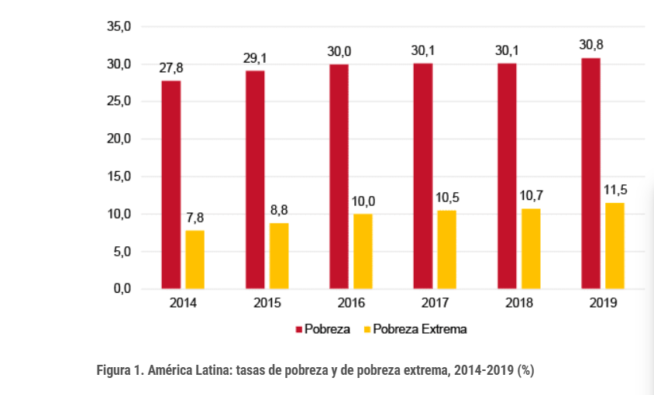
La pobreza venía creciendo y el Covid le dio un nuevo impulso
Notes:
La pandemia de COVID19 generó una onda expansiva que afectó a toda la economía mundial y desencadenó la mayor crisis en más de un siglo. Esto acontece en un contexto de significativo descontento social en varios países de la región y ante una frustración creciente de la población. la pobreza creció en los últimos años. Según la CEPAL, al cierre de 2019, un 31% de los latinoamericanos se encontraba en situación de pobreza (192 millones de personas), mientras que un 12% vivían en pobreza extrema (72 millones). Durante el peor momento de la crisis, se llegaron a perder aproximadamente 31 millones de puestos de trabajo en América Latina. Los trabajadores que mantuvieron sus empleos redujeron sus ingresos

Slide 6
Participación de utilidades
Existe desde 1948

Slide 7

La participación de los trabajadores en las utilidades está decretada
Que para combatir el desequilibrio en los ingresos de los distintos grupos económicos y para establecer fórmulas que armonicen los intereses del capital y del trabajo ….
DECRETA: Artículo 1º. Las empresas comerciales cuyo patrimonio sea o exceda de cien mil pesos ($100.000) y que ocupen más de 20 trabajadores permanentes, las industrias cuyo patrimonio sea o exceda de cien mil pesos ($100.000) y que ocupen más de treinta trabajadores permanentes, las agrícolas y forestales cuyo patrimonio sea o exceda de doscientos mil pesos ($200.000) y que ocupen más de treinta trabajadores permanentes, y las ganaderas cuyo patrimonio sea o exceda de doscientos mil pesos ($200.000) y que ocupen más de veinte trabajadores permanentes, tienen obligación de distribuir una parte de las utilidades que excedieren de determinada rata de rendimiento entre los trabajadores que prestan servicios personales en forma permanente.
Dado en Bogotá a 19 de julio de 1948.
MARIANO OSPINA PÉREZ El Ministro de Gobierno, Darío ECHANDÍA

Slide 8

El fisco contribuye al pago de la participación de utilidades a los trabajadores
Utilidades Compartidas con los trabajadores
Utilidades antes de impuestos 100%
10 %
10 90%
Menor base para el cómputo del impuesto de renta
Notes:
.
La participación de los trabajadores en las utilidades de las empresas es una práctica común en varios países,
México: La participación de los trabajadores en las utilidades está consagrada en la Constitución y reglamentada por la Ley Federal del Trabajo
Chile, en Ecuador es obligatoria; en Perú y Brasil

Slide 9
Trabajo Garantizado
Existe en varios países
Defendido por un premio Nobel

Slide 10
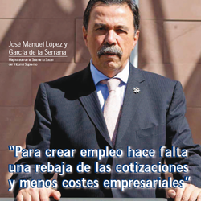
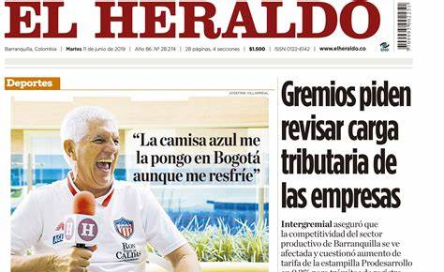
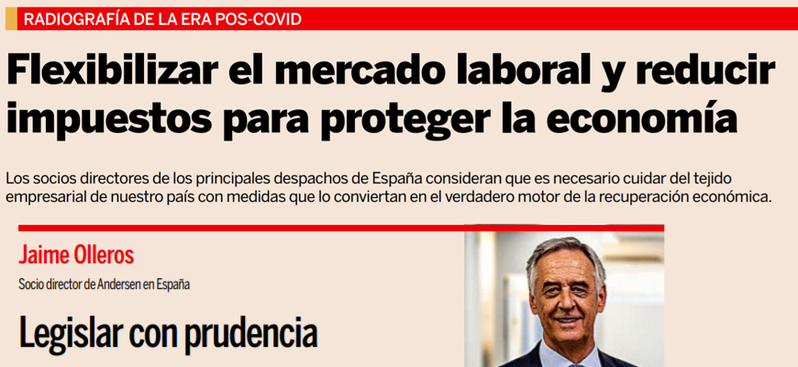
Son varios los fracasos en la creación de empleo
Flexibilizar el mercado laboral
Educación para el trabajo
Reducción de impuestos a los empresarios

Slide 11

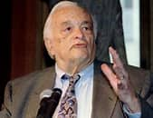
El trabajo garantizado
es un programa estatal donde los municipios ofrecen a todas las personas dispuesta y capaces de trabajar: un empleo en su vecindad.
Son ocupaciones socialmente útiles dentro de la economía del cuidado
Devengan un salario digno con todas las prestaciones
Son oficios intensivos en mano de obra
William Vickrey, ganador del Premio Nobel en 1996, ha sido el principal defensor del concepto
Notes:
Estabilidad de precios: Al proporcionar empleo a todos los que lo deseen, se reduciría el desempleo y, al mismo tiempo, se evitaría la inflación. No se necesitaría utilizar el desempleo como una herramienta para controlar la inflación. En lugar de tener un "ejército de reserva" de desempleados que se forma cuando los empresarios reducen la planta por un alza de intereses bancarios o de salarios. Saben que reponer mano de obra se volvería más costosa porque los trabajadores tienen otra opción de empleo. Al ofrecer trabajos útiles y necesarios que no compiten directamente con el sector privado, se podría mantener la estabilidad de precios sin recurrir al desempleo.
Mayor demanda agregada: Al proporcionar empleo a más personas, aumenta la demanda de bienes y servicios. Pero dado que estos empleos también están produciendo bienes y servicios útiles, la oferta puede aumentar para satisfacer esta demanda, evitando así la inflación

Slide 12
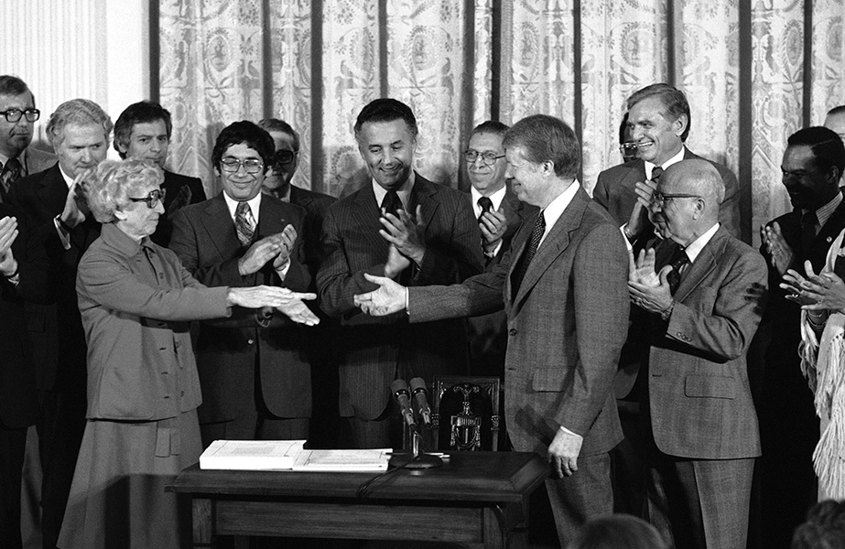
Full Employment Act, de 1978 en caso de que la empresa privada no proporcione suficientes puestos de trabajo.
La senadora Muriel Humphrey estrecha la mano del presidente Jimmy Carter tras la firma de la Ley Humphrey-Hawkins
Notes:
Una política de empleo garantizado permite eliminar otras de carácter asistencialista como los subsidios. Mariana Mazzucato un programa de empleo público, se financia nacionalmente, pero se administra localmente. Le pone piso al salario mínimo nacionalmente rganización para la Cooperación y el Desarrollo Económicos (OCDE) por el contrario propone que los gobiernos establecen programas de formación a los desempleados, pero sin que se garantice que el trabajo estará disponible; en cambio, el TG realiza un enfoque directo a la creación de trabajo suficiente. La agenda de empleabilidad de la OCDE ha sido criticada en 2004 por la OIT.20​.

Slide 13

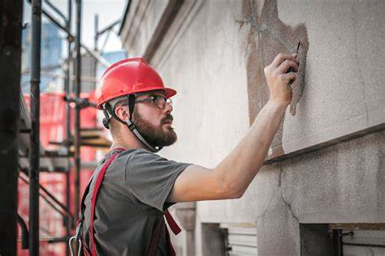
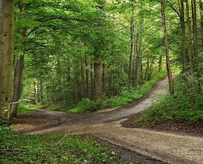
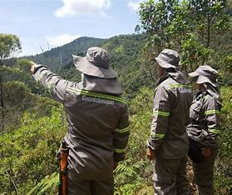
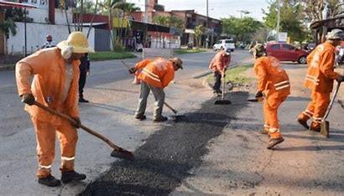

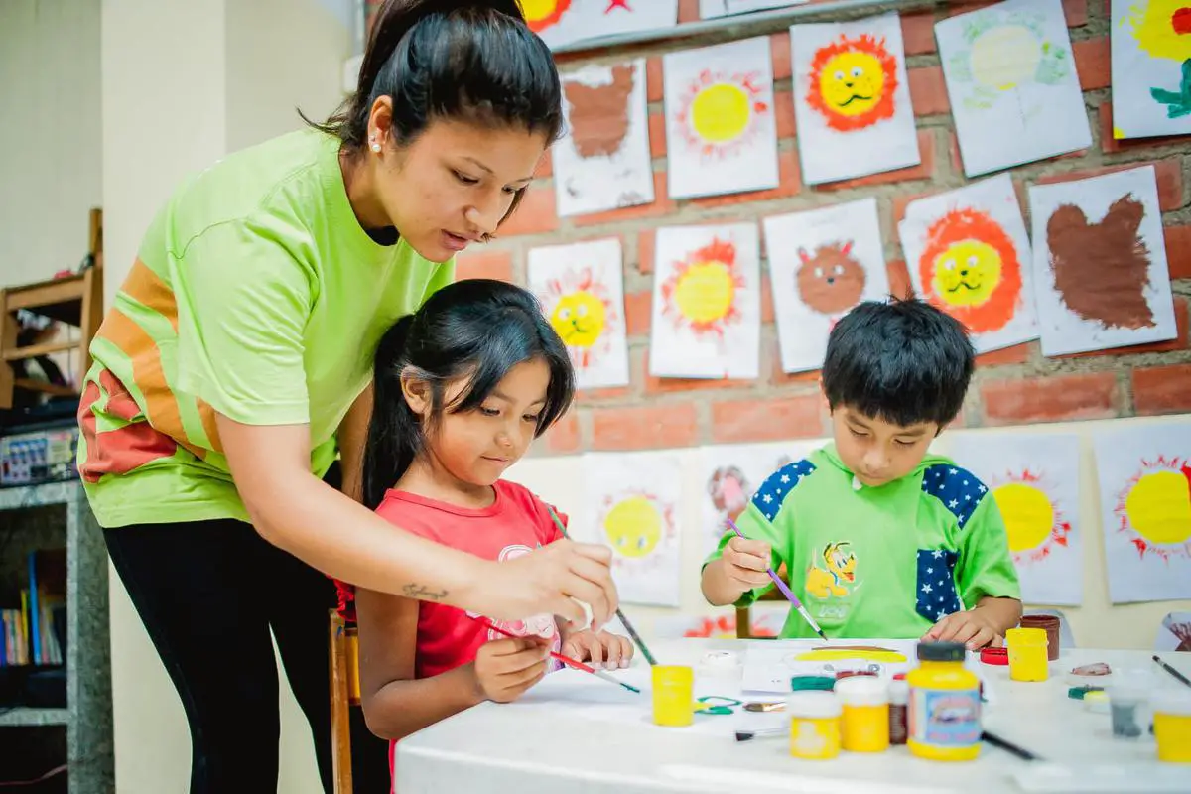

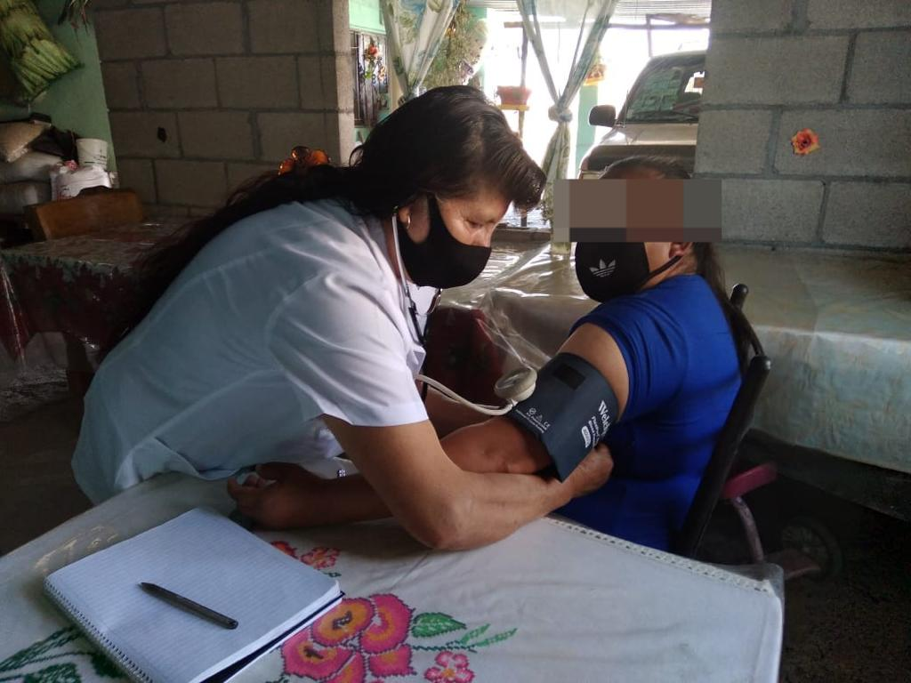
Existen muchas personas sin trabajo
y también existe mucho trabajo social por hacer dentro de la economía del cuidado
Del medio ambiente
De la comunidad
De las personas dependientes
Notes:
Preservación del ambiente, siembra de arboles, cuidado del agua, guarda bosques, guarda parques, construcción de vías placa huella, camino para motos, mantenimiento de vías y construcciones públicas, auxiliar de educación, programa de alimentación escolar, auxiliar de cuidado de enfermos en casa, cuidado de niños y adolecentes.

